Slide 1
«Η Αξία των υγροτόπων &
Η Σημασία της προσέγγισής τους στο πλαίσιο της Περιβαλλοντικής Εκπαίδευσης για την αειφορία»
Ευαγγελία Αγγελίδου και Ελένη Κρητικού
Υπεύθυνες ΠΕ ΔΔΕ Ανατ. Αττικής

Slide 2
378 Υγρότοποι καλύπτουν 2 εκατομμύρια στρέμματα βρίσκεται σε πλεονεκτική θέση στη διαθεσιμότητα γλυκού νερού, συγκριτικά με άλλες Μεσογειακές χώρες
(απογραφή 1993, Ελληνικό Κέντρο Βιοτόπων-υγροτόπων και ΥΠΕΧΩΔΕ)
Η Ελλάδα μία χώρα πλούσια σε υγροτόπους

Slide 3
Μια Παλιά Κυρίαρχη αντίληψη για τους υγροτόπους
υγρότοποι = άχρηστοι τόποι με κουνούπια
& εστίες μόλυνσης
Υγρότοπος - ένας παρεξηγημένος τόπος

Slide 4
αποξήρανση υγροτόπων
Αγουλινίτσα, Κάρλα, Κωπαίδα, Λεσίνι, Γρεβενά
Αυτή η επικρατούσα κοινωνική αντίληψη, οδήγησε στις μεγάλες αποξηράνσεις του παρελθόντος

Slide 5
πολύπλοκα συστήματα που χαρακτηρίζονται από …
-Υδρολογική κατάσταση
-Τύπο εδάφους
-Τύπο Βλάστησης
Χαρακτηριστικά των υγροτόπων

Slide 6
Τύποι υγροτόπων
Δέλτα
Έλη
Λίμνες
Λιμνοθάλασσες
Πηγές
Εκβολές ποταμών
Τεχνητές λίμνες
Ποταμοί

Slide 7
Οι υγρότοποι
Μπορεί να είναι …
Φυσικοί
Ημιτεχνητοί
Τεχνητοί

Slide 8
Αξίες Υγροτόπων
πολιτιστική
Βιολογική
Στηρίζουν
γενετική ποικιλότητα
Ποικιλότητα ειδιών
Οικολογική ποικιλότητα
κλιματική
Τουριστική -αναψυχής
Αλιευτική
Κτηνοτροφική
θηραματική
Υδρευτική
Αρδευτική
Αντιπλημμυρική
Βελτιωτική της ποιότητας νερών
Επιστημονική -εκπαιδευτική

Slide 9
Αξίες υγροτόπων
Υγρότοπος
=
σπουδαίο τμήμα της φυσικής κληρονομιάς μας συλλογικό κοινωνικό αγαθό & ανεκτίμητο
φυσικό
κοινωνικό
πολιτιστικό
οικονομικό κεφάλαιο

Slide 10
Οι ελληνικοί υγρότοποι στο χτές & το σήμερα
Κατά τις δύο τελευταίες γενιές, μετά το 1920
Αποξηράνθηκαν
τα 2/3 των υγροτοπικών εκτάσεων
(βλ. Κωπαϊδα, Κάρλα)
Σήμερα
11 Ελληνικοί υγρότοποι προστατεύονται από τη σύμβαση Ραμσάρ 1971

Slide 11
Αιτίες καταστροφής υγροτόπων
Πριν το 1960
Εκμετάλλευση για βραχυπρόσθεσμα οφέλη
+ Άγνοια του ρόλου τους
+ Κυρίαρχες αντιλήψεις
Σήμερα
Μη ικανοποιητική εφαρμογή διεθνών συμβάσεων, κοινοτικών οδηγιών & εθνικών νόμων
+ Ανεπαρκής ενημέρωση - ευαισθητοποίηση του κοινού
+ Ιδια τάση για εκμετάλλευση για βραχυπρόσθεσμα οφέλη

Slide 12
Απειλές - αλλοιώσεις υγροτόπων
Καταστροφή υγροτόπων
κυριότερη αιτία καταστροφής: μετατροπή υργοτόπων σε αγρούς
Υποβάθμιση
- κατασκευής αρδευτικών έργων
ρύπανσης κυρίως γεωργικής
κατασκευής υδροηλεκτρικών έργων
χρήση τους ως πρόχειρη & αδάπανη λύση για τη διάθεση υγρών - στερεών αποβλήτων

Slide 13
Η ανάγκη της αειφορικής διαχείρισης των υγροτόπων
Οι ελληνικοί υγρότοποι αποτελούν
σπουδαίο τμήμα της φυσικής κληρονομιάς μας
σημαντικό συγκριτικό πλεονέκτημα της Ελλάδας στα πλαίσια της Ευρωπαϊκής Ένωσης
Χωρίς αυτούς δεν νοείται
Αρδευτικό νερό και συνεπώς γεωργία
Υψηλή ποιότητα ζωής στα χωριά και στις πόλεις
Βιολογική ποικιλότητα
Τουρισμός

Slide 14
Αειφορική διαχείριση υγροτόπου
δεν σημαίνει
Απαγόρευση κάθε ανθρώπινης δραστηριότητας στον υγρότοπο
σημαίνει
Α) Συστημική προσέγγισή του υγροτόπου
Β) Συνετή χρήση
Γ) Ολοκληρωμένο σχέδιο διαχείρισης με αποδοχή από τον τοπική κοινωνία.

Slide 15
Οι υγρότοποι - ένα αναγκαίο αντικείμενο μελέτης στο πλαίσιο της ΠΕ για την αειφορία
Σήμερα:
- Οι κίνδυνοι για την υποβάθμιση των υγροτόπων, εξακολουθούν να υπάρχουν
- Η ευαισθητοποίηση των μαθητών, σε θέματα σχετικά με τις λειτουργίες των υγροτόπων, κατέχει θεμελιακή θέση στο πλαίσιο της στρατηγικής για τη διαχείρισή τους

Slide 16
Η Περιβαλλοντική Εκπαίδευση για την αειφορία
θα μπορούσε να διαδραματίσει σημαντικό ρόλο:
- να δομήσει βασικές οικολογικές έννοιες και εργαλεία σκέψης (διεπιστημονικότητα, σύνθετη συστημική σκέψη),
- να αντιμετωπίσει τις παρανοήσεις για τις λειτουργίες και το ρόλο των υγροτόπων και
- να διαμορφώσει ένα σύστημα στάσεων και αξιών, ικανό να συμβάλει στην προστασία των υγροτόπων

Slide 17
Οι υγρότοποι…
ένα
Προκλητικό
προνομιούχο
ελκυστικό
αντικείμενο μελέτης στο πλαίσιο της ΠΕ για την αειφορία

Slide 18
Προκλητικό…
Η πολυπλοκότητα τους
μας φέρνει αντιμέτωπους με τη διεπιστημονικότητα, η οποία είναι πρόκληση και ζητούμενο στην ΠΕ.
Η μελέτη προβλημάτων, σχετικών με την ορθολογική διαχείριση των υγροτόπων,
μας φέρνει αντιμέτωπους με την έννοια της αειφορίας
η οποία είναι επίσης πρόκληση και ζητούμενο στην ΠΕ

Slide 19
Προνομιούχο…
η προσέγγιση τέτοιων σύνθετων φαινομένων, μπορεί να συμβάλει
- στην ανάπτυξη της οικολογικής αντίληψης και σκέψης και
- στη σταδιακή διαμόρφωση της σύνθετης συστημικής σκέψης,
απαραίτητο εργαλείο στη σύγχρονη εποχή.

Slide 20
Ελκυστικό…
- Η ποικιλότητα των βιοτόπων, της βιοκοινότητας & του τοπίου, τους καθιστά ελκυστικούς χώρους που ασκούν ιδιαίτερη γοητεία στους μαθητές.
- Προσφέρονται για εκπαίδευση καθώς επιτρέπουν την ανάπτυξη ποικίλων δραστηριοτήτων, διδακτικών μεθόδων και εργαλείων (παρατηρήσεις υδρόβιων πουλιών, μελέτες πεδίου, πειράματα).

Slide 21
Ελληνικοί υγρότοποι σύμβασης Ραμσάρ 1971
Δέλτα ποταμού Έβρου
Δέλτα ποταμού Νέστου
Δέλτα ποταμού Αξιού-Λουδία-Αλιάκμονα και Αλυκής Κίτρους
Λίμνη Μητρικού Ροδόπης και Λιμνοθάλασσες Ροδόπης
Λίμνη Βιστωνίδα και Λιμνοθάλασσα Πόρτο – Λάγος
Λίμνη Τεχνητή Κερκίνης
Λίμνη Βόλβη και Κορώνεια
Λίμνη Μικρή Πρέσπα
Αμβρακικός κόλπος
Λιμνοθάλασσα Μεσολογγίου
Λιμνοθάλασσα Κοτύχι – Δάσος στροφυλιάς

Slide 22
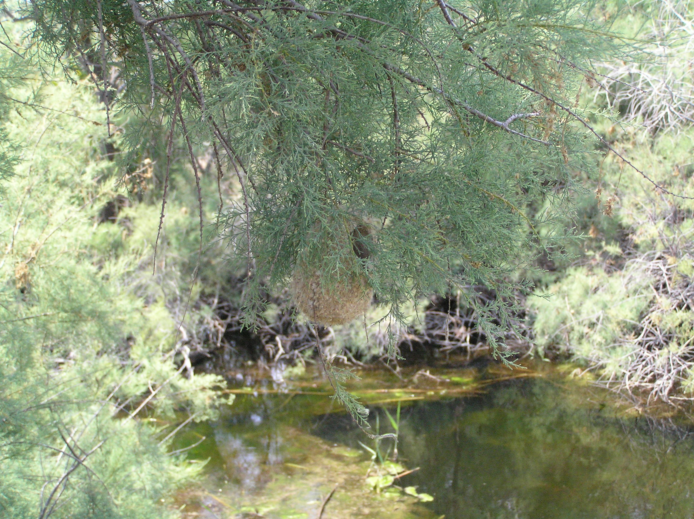
ευχαριστώ

